Slide 1
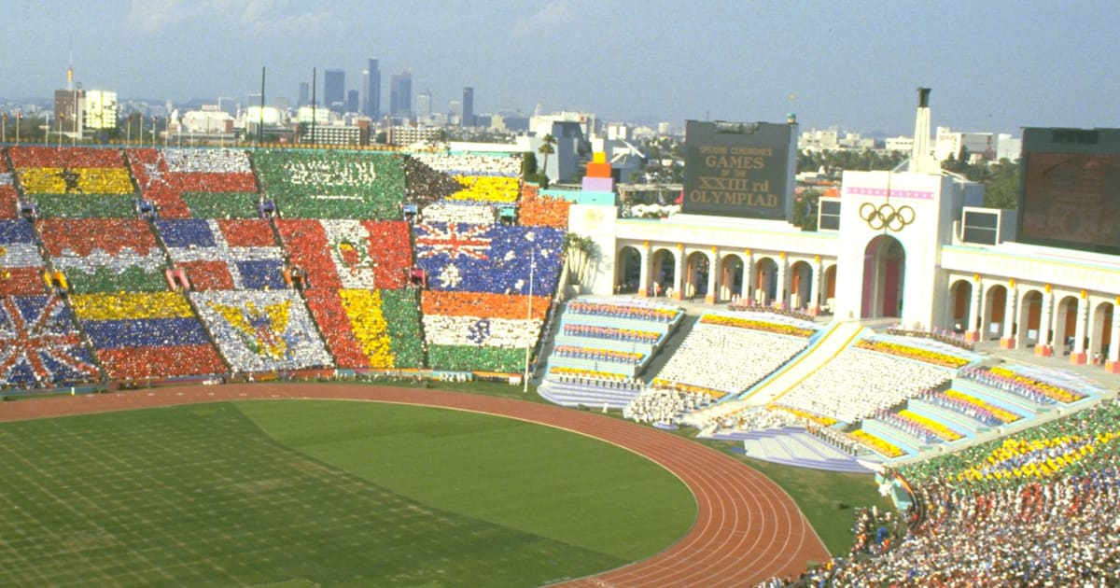

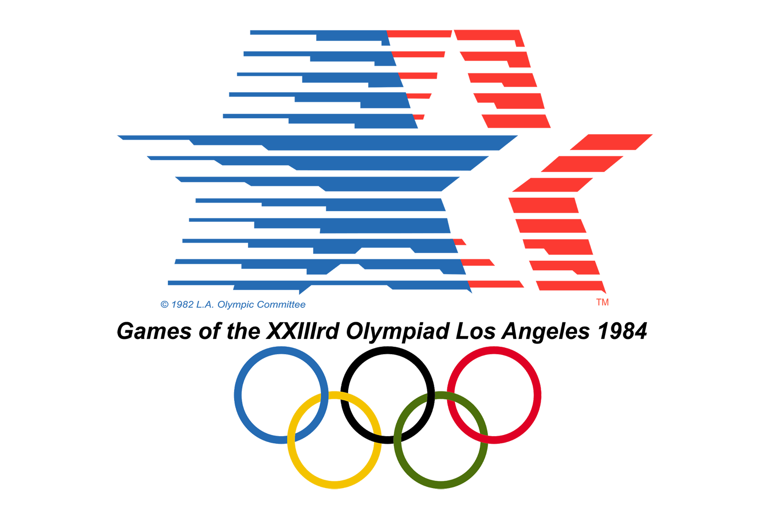


LES JEUX OLYMPIQUES DE LOS ANGELES 1984
VION Antonin
ROBERT Toni
PUAUD Nathan
SAÉ Territoire
BIEBER Hélène
BELIM Irina

Slide 2
SUMMARY SOMMAIRE
Olympics Games of 1984 : the resurgence of interest
The host city : Los Angeles
The Olympics Games : 1984
Los Angeles : une culture américaine
La ville des anges : une histoire récente
Impact des J.O. : une trace indélébile
1

Slide 3
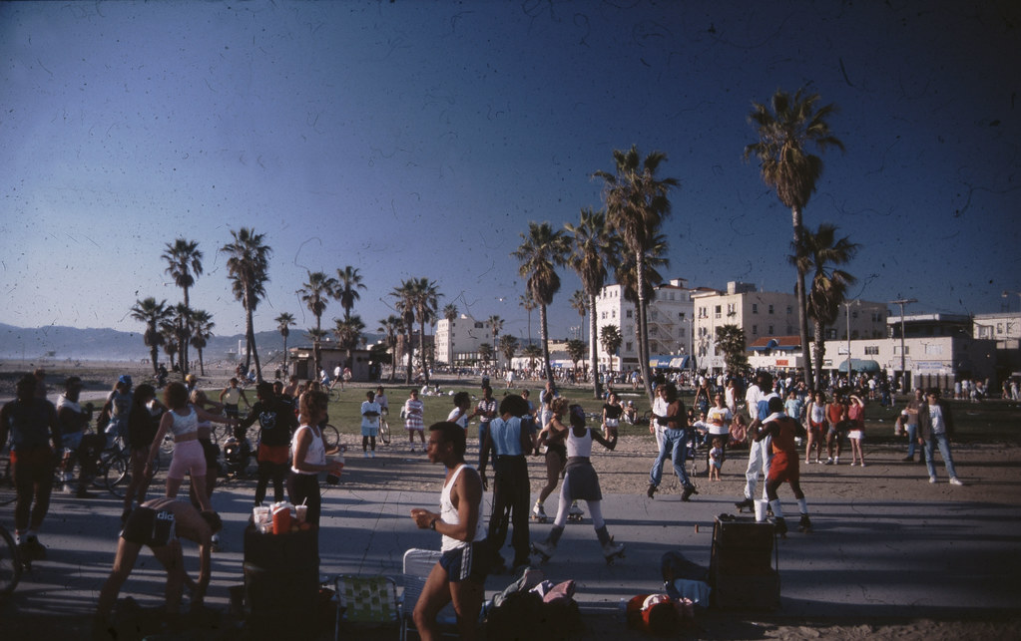
Los Angeles : une culture américaine
La ville des anges : une histoire récente
Impact des J.O. : une trace indélébile
The Olympics Games of 1984 : The resurgence of interest
The host city : Los Angeles
The Olympics Games : 1984
Los Angeles : California
Area : 18 times Niort’s area
Population : 1st Californian city
Hollywood : cinematic industry
Elevation : ocean to the mountain
Venice Beach in 1984
2

Slide 4
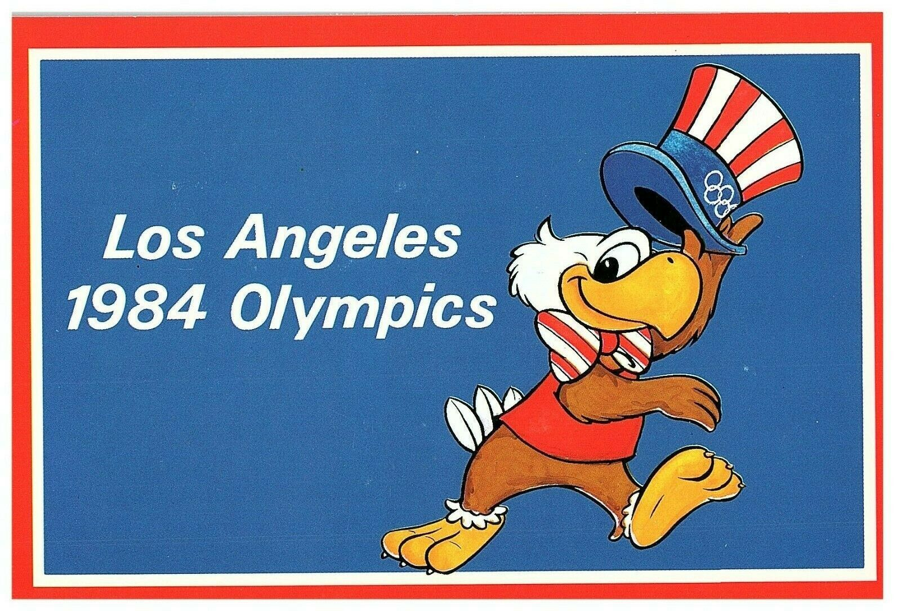
Los Angeles : une culture américaine
La ville des anges : une histoire récente
Impact des J.O. : une trace indélébile
The Olympics Games of 1984 : the resurgence of interest
The host city : Los Angeles
The Olympics Games : 1984
Profitable : 223 million dollars
Memorial Coliseum : 1932- 1984
Carl Lewis : 4 gold medals
Participation : 140 nations
Major event : 2,5 billions viewers
Sam the Eagle, the 1984 Olympic mascot
3

Slide 5
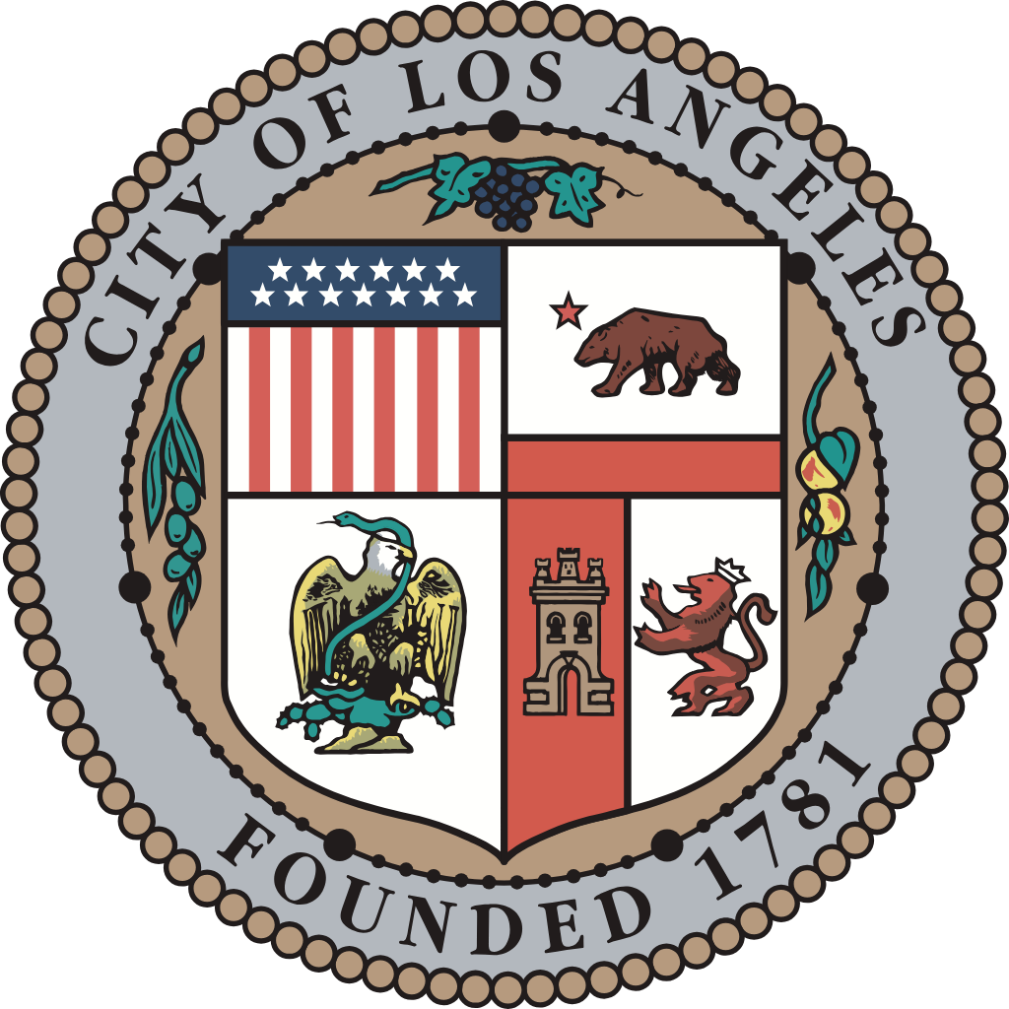
Los Angeles : une culture américaine
La ville des anges : une histoire récente
Impact des J.O. : une trace indélébile
The Olympics Games of 1984 : the resurgence of interest
The host city : Los Angeles
The Olympics Games : 1984
Far West : ruée vers l’or
Explosion économique : découverte du pétrole
Une nouvelle culture : début de Hollywood
Horizon remodelé : innovant
Une ville populaire: diversité culturelle
Premier emblème de la ville de Los Angeles
4

Slide 6
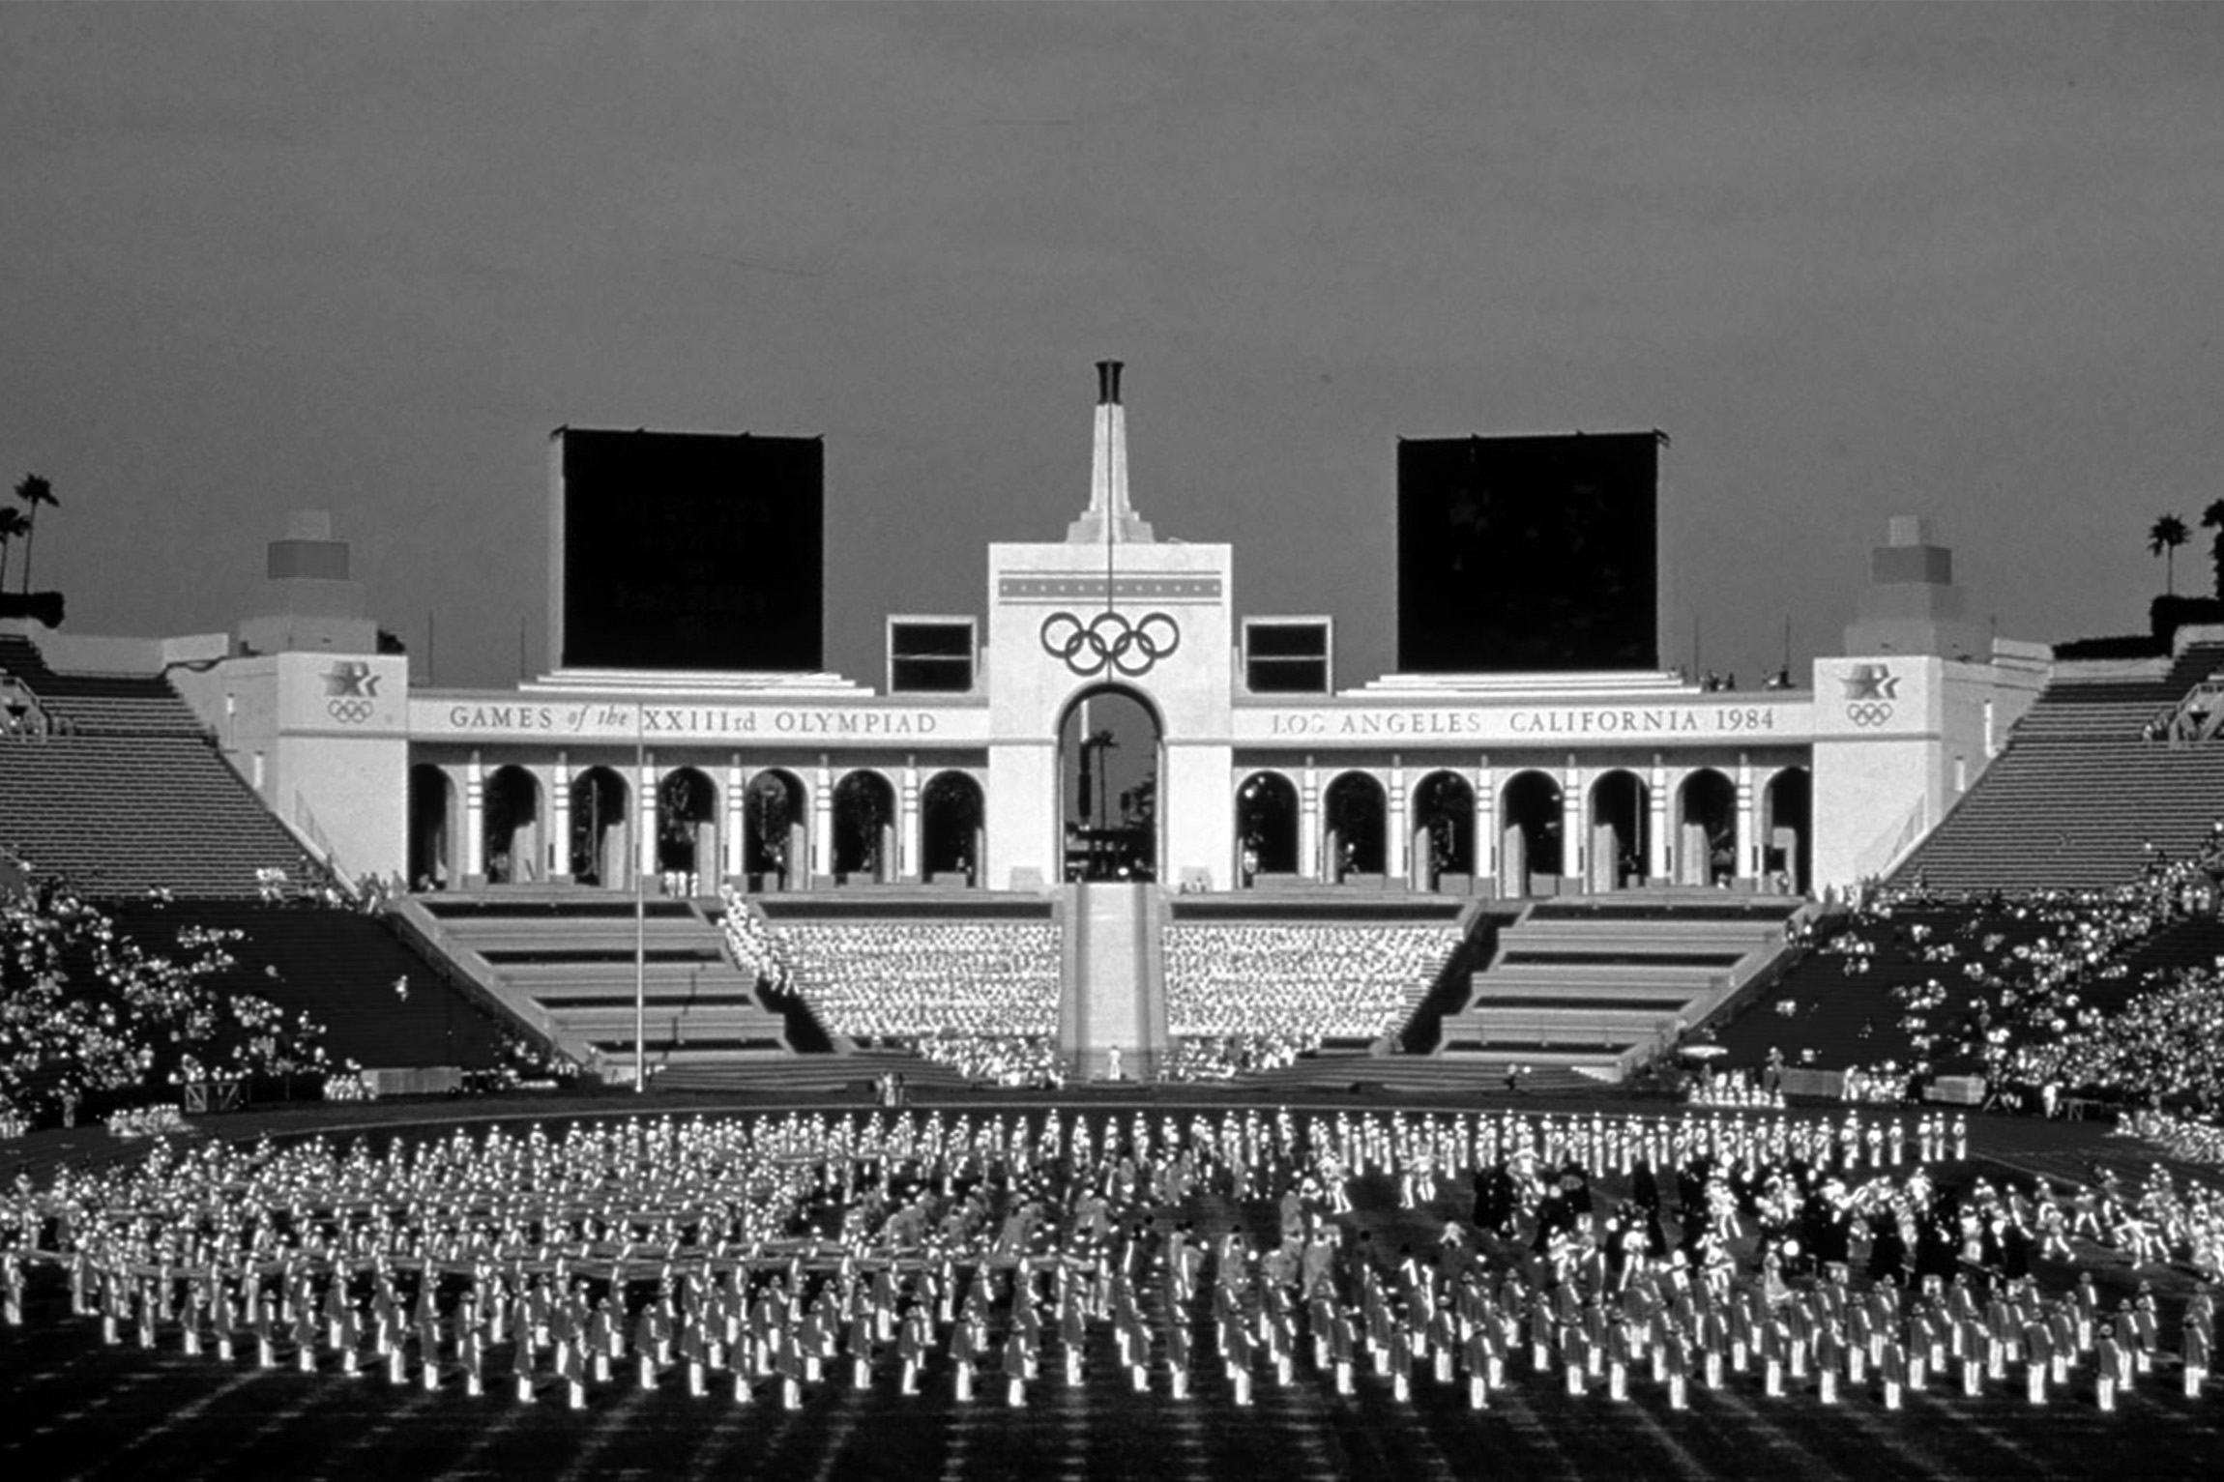
Los Angeles : une culture américaine
La ville des anges : une histoire récente
Impact des J.O. : une trace indélébile
The Olympics Games of 1984 : the resurgence of interest
The host city : Los Angeles
The Olympics Games : 1984
Stade aquatique : université de Californie du Sud
Vélodrome olympique : Dominguez Hills
Ville sportive : sans gouvernement
Mémorial Coliseum : stade historique
Les bénéfices : financement JO84
La cérémonie d’ouverture au Mémorial Coliseum
5

Slide 7
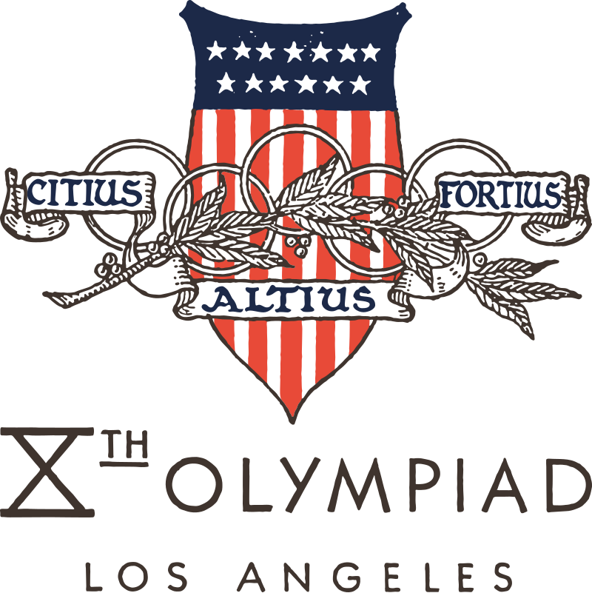
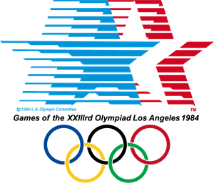
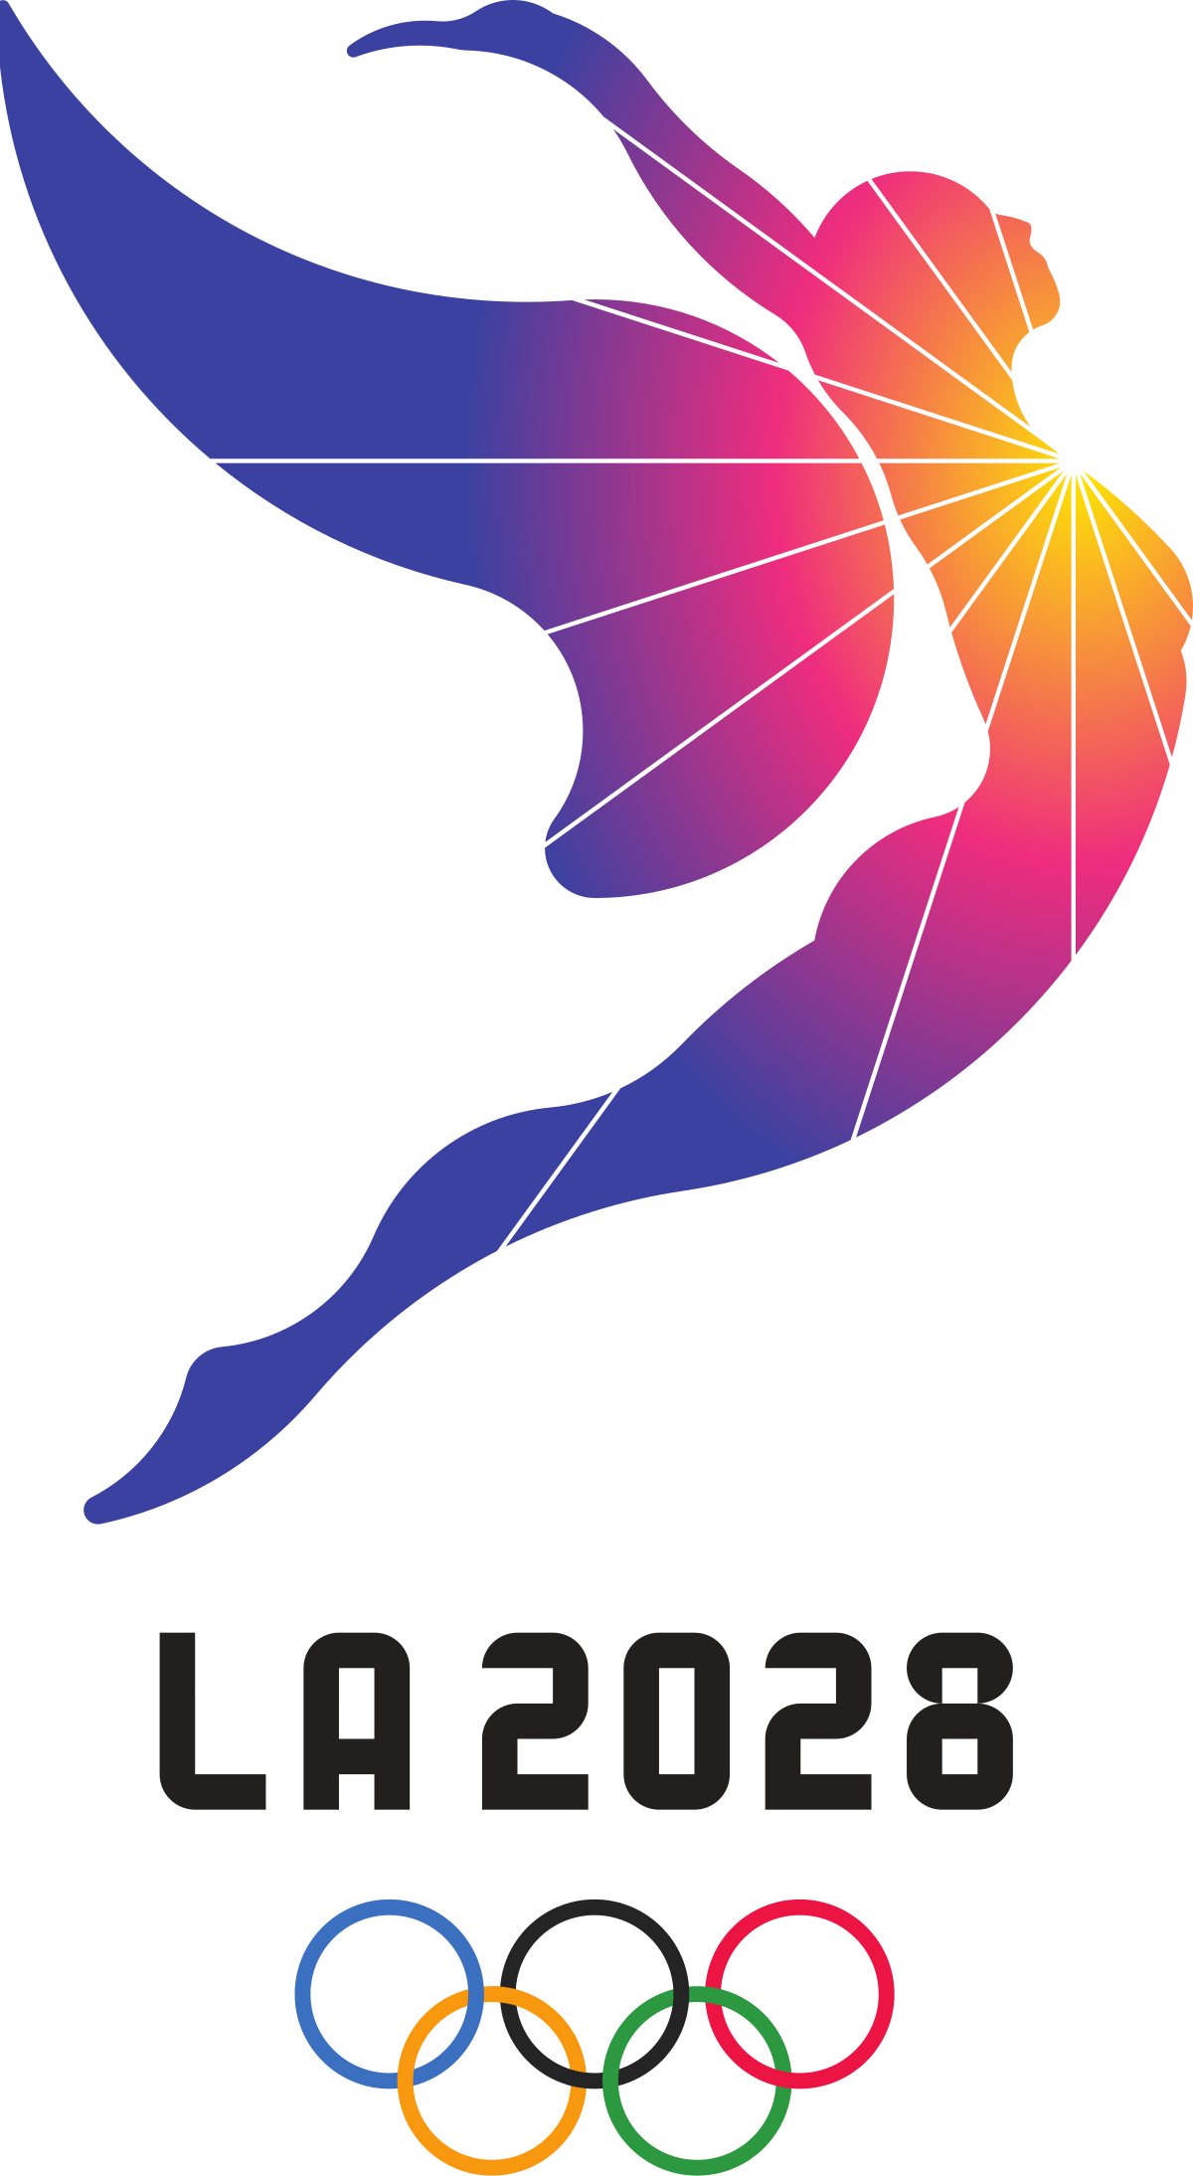
Les Jeux Olympique à Los Angeles
Logo JO 1932
Logo JO 1984
Logo JO 2028
6

